Slide 2
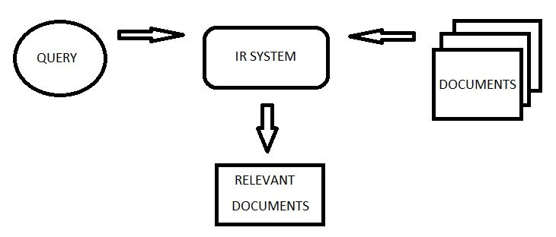
Information Retrieval (Truy xuất thông tin).
Là lấy ra những tài liệu (documents) chứa thông tin có liên quan đến thông tin người dùng cần thông qua truy vấn.

Slide 3
Những chức năng chính trong các hệ thống truy xuất thông tin.

Slide 4
Inverted index.
the postings
a: {1:1; 2:1}
bird: {2:3}
blue: {1:2; 2:2; 3:3}
dog: {1:3}
flying: {2:4}
in: {2:5}
on: {1:5}
road: {1:7}
running: {1:4}
sky: {2:7; 3:4}
the: {1:6; 2:6; 3:2}
under: {3:1}
Đánh chỉ mục ngược.
1 2 3 4 5 6 7
Doc1: a blue dog running on the road
Doc2: a blue bird flying in the sky
Doc3: under the blue sky
Phrases:
the blue sky
the: {1:6; 2:6; 3:2}
blue: {1:2; 2:2; 3:3}
sky: {2:7; 3:4}
the: {1:6; 2:6; 3:2}
blue: {1:2; 2:2; 3:3}
sky: {2:7; 3:4}
the: {2:6; 3:2}
blue: {2:2; 3:3}
sky: {2:7; 3:4}

Slide 5
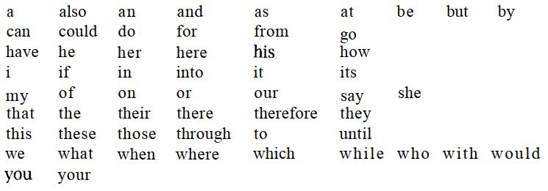
Stop list.
Small STOP LIST of English.

Slide 6
Stemming.
laughing, laughed, laughs => laugh-
goes => goe go => go
Go, went, gone; speak, spoke, spoken, ...

Slide 7
Các biện pháp đánh giá.

Slide 8
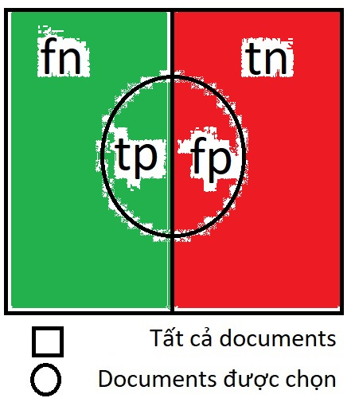
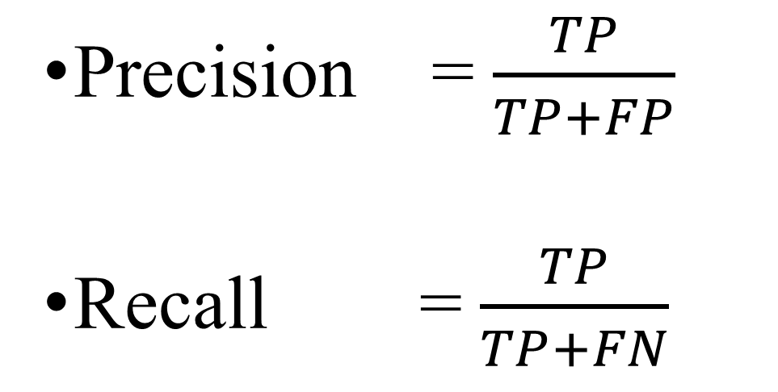
Precision and Recall.
 | Liên quan | Không liên quan
Chọn | True positive | False positive
Không chọn | False negative | True negative
Precision = $\frac{TP}{TP+FP}$
Recall = $\frac{TP}{TP+FN}$

